Slide 1


Курсовой проект ООП
Выполнили: обучающиеся группы ИС/б-20-2-о
^{Семко Владислав Викторович}
^{Хроменко Данил Алексеевич}

Slide 2

Постановка задачи:
Курсовой проект ООП
По маршруту движется не более N МТ. Каждое МТ имеет 18 посадочных мест. Водители МТ не нарушают правила дорожного движения (ПДД) и не берут дополнительных пассажиров. На маршруте имеется L остановок, на каждой из которых случайным образом генерируется некоторое количество пассажиров. Количество пассажиров, скопившихся на остановке, пропорционально времени ожидания.
Для каждого пассажира случайным образом генерируется число остановок P, которое он хочет проехать P <= 2*L/3. Время посадки/высадки 1 пассажира занимает 7 секунд. Время стоянки на остановке, если есть свободные места, 10 секунд, в противном случае МТ не останавливается.
МТ движется по маршруту со средней скоростью 40 км/ч (скорость с учетом светофоров, пробок и т.п.). Расстояние между всеми остановками заранее известно.

Slide 3
Курсовой проект ООП
Постановка задачи:
Требуется промоделировать работу системы в течение задаваемого количества времени, определить следующие характеристики:
процент занятости всех МТ на маршруте;
среднее число пропускаемых МТ остановок за 1 прохождение маршрута;
среднюю загруженность МТ;
среднее время проезда пассажира.

Slide 4


Выбор языка программирования и среды разработки
Курсовой проект ООП

Slide 5
Основные объекты системы
Курсовой проект ООП
маршрут
пассажир
автобусная остановка
автобус

Slide 6
Классы
Курсовой проект ООП
Entity (сущность)
Builder (строитель)
Route (маршрут)
Passenger (пассажир)
PassengerBuilder (конструктор пассажира)
Busstop (автобусная остановка)
BusstopBuilder (конструктор остановки)
Bus (автобус)
BusBuilder (конструктор автобуса)
ExperimentInputData (исходные данные эксперимента)
ExperimentOutputData (выходные данные эксперимента)
Statcollector (сборщик статистики)

Slide 7
Информационная модель
Курсовой проект ООП

Slide 8
Диаграммы переходов состояний
Курсовой проект ООП
Диаграмма переходов состояний объекта класса Passenger
Диаграмма переходов состояний объекта класса Bus

Slide 9
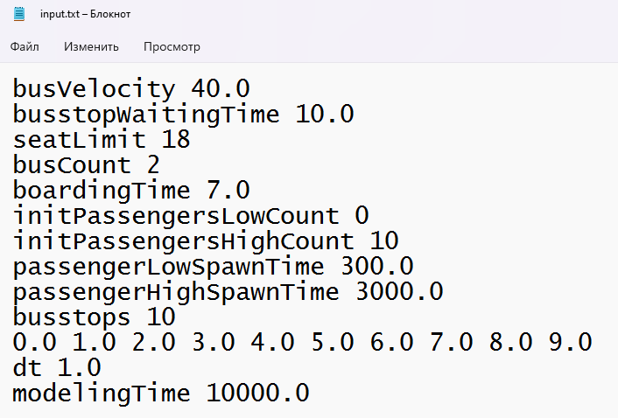
Внешний вид файла с исходными данными
Курсовой проект ООП

Slide 10
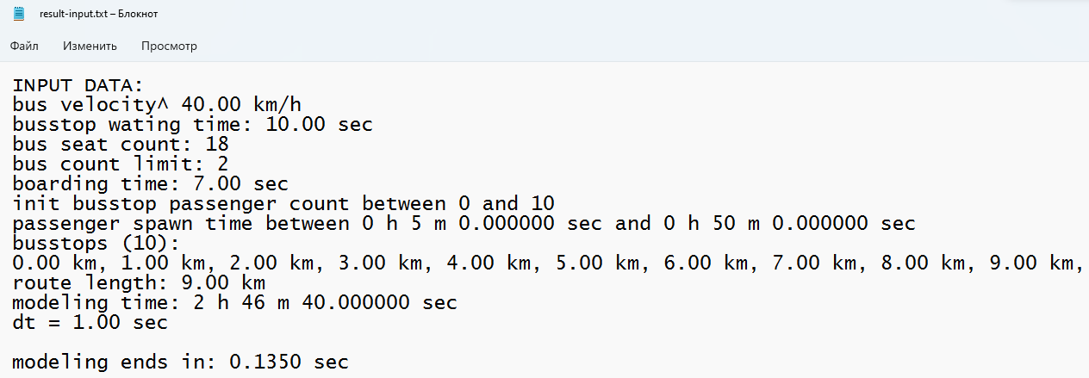
Внешний вид файла с результатами моделирования часть I
Курсовой проект ООП

Slide 11
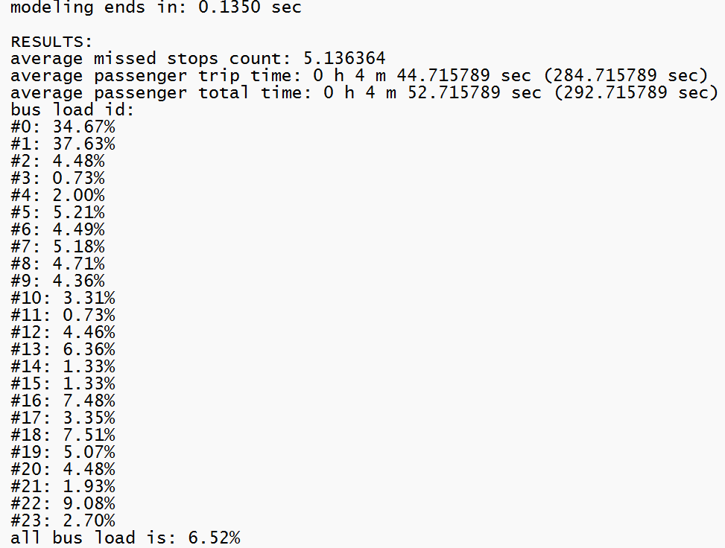
Внешний вид файла с результатами моделирования часть II
Курсовой проект ООП

Slide 12
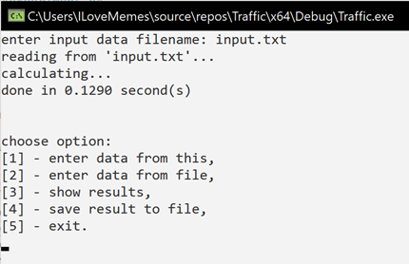
Внешний вид окна программы
Курсовой проект ООП

Slide 13
Выводы
Курсовой проект ООП
В ходе выполнения данного курсового проекта были:
проведено абстрагирование, разработаны классы и их иерархии;
написан код программы на языке программирования C++;
получены практические навыки работы в среде Visual Studio 2022 Community;
реализованы все основные концепции ООП (инкапсуляция, наследование и полиморфизм), а также использованы некоторые паттерны проектирования (стратегия, билдер).

Slide 14

СПАСИБО ЗА ВНИМАНИЕ

